Slide 1
Actividad: Entrevista entre pares
2024

Slide 2

Introducción
Buen día, mi nombre es Suri, soy censista del Instituto Nacional de Estadísticas…
A continuación, realizaremos una actividad de roles, la cual te permitirá simular que eres censista y/o informante. Aplicaremos el cuestionario censal calle y sus preguntas en el DMC.

Slide 3
Contenidos
01.
Entrevista entre pares
02.
Simulador entrevista

Slide 4
Antes de empezar...
Si tienes prueba activa para el Interviewer SuSo, debes seguir las instrucciones del Capítulo 1 "Entrevista entre pares".
En el caso que tengas DMC, pero que no tengas una cuenta de prueba activa para el Interviewer SuSo, debes seguir las instrucciones del Capítulo 2 "Simulador entrevista".
En el caso que no tengas DMC, debes seguir las instrucciones del Capítulo 2 "Simulador entrevista".
Ahora realizaremos el módulo 1 "Entrevista entre pares", después de almuerzo realizaremos el capítulo 2 "Simulador entrevista".

Slide 5
01.
Entrevista entre pares

Slide 6

Instrucciones entrevista entre pares
Para fines del ejercicio, cada persona participante deberá ser censista e informante, ya que esta actividad busca simular una entrevista censal.
Se deben separar en duplas, eligiendo entre ustedes quién será censista y quién informante. Las respuestas entregadas pueden ser de acuerdo con la información personal u otra.

Slide 7
Instrucciones entrevista entre pares
03.
Entrevista entre pares
Una vez elegido el rol, la o el censista comenzará a presentarse y entrevistar a su compañero o compañera de dupla.
Las preguntas deben ser leídas tal como están escritas, de modo que las respuestas no estén influenciadas por la o el censista.
Una vez terminado el cuestionario deberán cambiar de rol.

Slide 8
Recomendaciones para una buena entrevista
Preséntate de la siguiente manera:
“Buenos días/tardes, mi nombre es _____________, soy censista del Instituto Nacional de Estadísticas y estoy colaborando en el Censo de Población y Vivienda 2024. Usted es mayor de 18 años, para responder algunas preguntas”.

Slide 9

Recomendaciones para una buena entrevista
05.
Entrevista entre pares
Explicite las reglas: antes de iniciar preocúpese de
explicar en qué consiste la entrevista, planteando la forma de responder y los distintos roles durante la conversación.
Vuelva a leer las preguntas y alternativas cuando sea necesario: en primera instancia, evite las explicaciones o aclaraciones excesivas de las preguntas.

Slide 10
Recomendaciones para una buena entrevista
06.
Entrevista entre pares
Lea las instrucciones o ejemplos sugeridos en
las preguntas en caso de dudas: frente a dudas por la ambigüedad o el significado de alguna palabra, término o concepto, debe leer las instrucciones o definiciones entregadas en la misma pregunta.
Respete las pausas y silencios en la entrevista: algunas preguntas del cuestionario censal pueden ser sensibles para las personas. Por ejemplo, la pérdida reciente de un familiar, de un hijo.

Slide 11
Recomendaciones para una buena entrevista
07.
Entrevista entre pares
Sea amable y cordial en todo momento:
mantenga una actitud de escucha activa y respeto, sin juzgar las respuestas.
Despídase dando las gracias.
Muchas gracias por su tiempo y por contribuir con sus respuestas al Censo 2024.
Que tenga un muy buen día/tarde/noche.

Slide 12
Elementos a considerar
Materiales
DMC cargada y con aplicativo “interviewer”.
Seguimiento en el simulador.
Duración
90 minutos

Slide 13
02.
Simulador entrevista

Slide 14
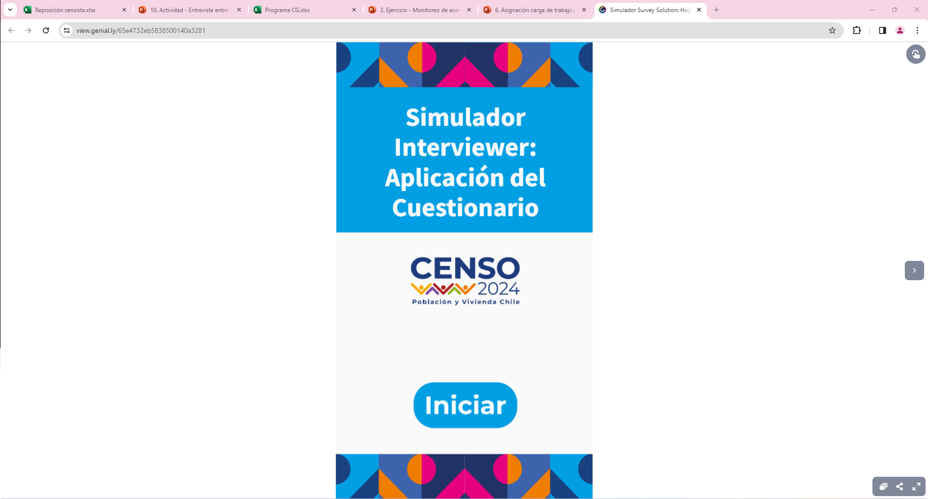
Presentación
Ahora vamos a revisar la entrevista a una PSC.
El primer caso aborda una entrevista censal completa.
El segundo caso aborda los datos básicos (nombre si es posible, edad aproximada y sexo) requeridos en el caso de PSC que no puedan responder el cuestionario censal completo.

Slide 15



Considera que:
01.
Para una mejor comprensión del flujo del cuestionario censal, debes avanzar en el simulador en paralelo a la presentación.
Dispones de 90 minutos
Necesitas un dispositivo móvil y/o computador

Slide 16
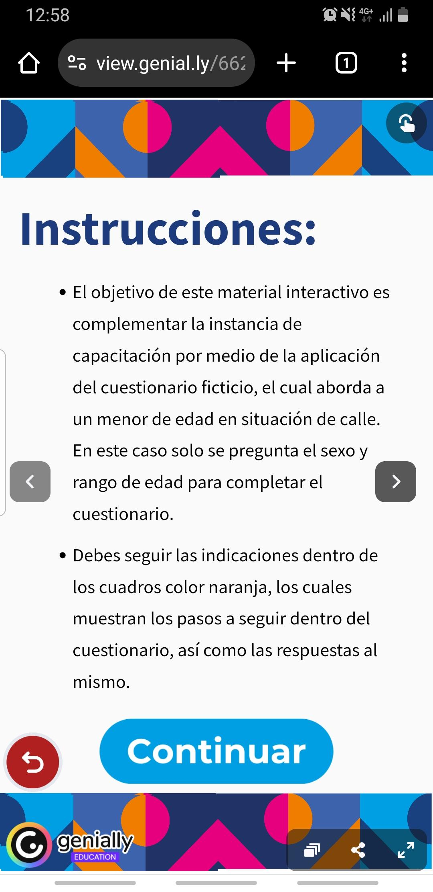
12.
Simulador entrevista
Instrucciones:
Escanea el Código QR para acceder al simulador.
Las herramientas de navegación dispuestas para acceder a los contenidos.
Este ícono te mostrará las opciones que debes seguir.
Estas flechas te permitirán avanzar o retroceder.
Esta flecha te permitirá regresar a la lámina anterior.
Si tienes dificultad para visualizar el simulador, presiona este símbolo, podrás ampliar la pantalla.

Slide 17


13.
Instrucciones
Caso: Cuestionario completo PSC
Sigamos las instrucciones que están en el cuadro naranjo en la parte inferior del simulador.
Acceso directo al link, aquí.
Notes:
Lee en voz alta las instrucciones que están en el simulador y las preguntas del cuestionario censal con sus respectivas categorías de respuesta.

Slide 18
14.
Instrucciones
Caso: Cuestionario con datos básicos PSC.
Sigamos las instrucciones que están en el cuadro naranjo en la parte inferior del simulador.
Acceso directo al link, aquí.
Notes:
Lee en voz alta las instrucciones que están en el simulador y las preguntas del cuestionario censal con sus respectivas categorías de respuesta.

Slide 19
¿Alguna pregunta o comentario?

Slide 20
¡Muchas gracias!

